Slide 1



Kiểm tra bài cũ
1
Thế nào là hai phân số bằng nhau?
Hai phân số được gọi là bằng nhau nếu:
a.d = b.c

Slide 2

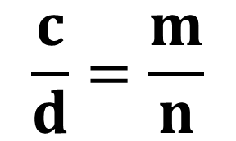
Câu 1: Phân số
khi nào?
A. c.m = d.n
C. c.n = m.d
B. c.d = m.n
D. c.m = d.m

Slide 3
Câu 2: Nếu thì x bằng:
A. x = -8
B. x = 20
C. x = 21
D. x = 8

Slide 4
Câu 3: Cặp phân số bằng nhau là:
và
và
và
và

Slide 5


CHƯƠNG III: PHÂN SỐ
TIẾT 69 :
TÍNH CHẤT CƠ BẢN CỦA PHÂN SỐ.

Slide 6


Tiết 69. §3. TÍNH CHẤT CƠ BẢN CỦA PHÂN SỐ
1. Nhận xét
Ta có
vì 1.4 = 2.2 (=4) (định nghĩa hai phân số bằng nhau).
1
Giải thích vì sao:
Vì (-1).(-6) = 2.3 (=6)
Vì (-4).(-2) = 8.1 (=8)
Vì 5.2= (-10).(-1) (=10)

Slide 7

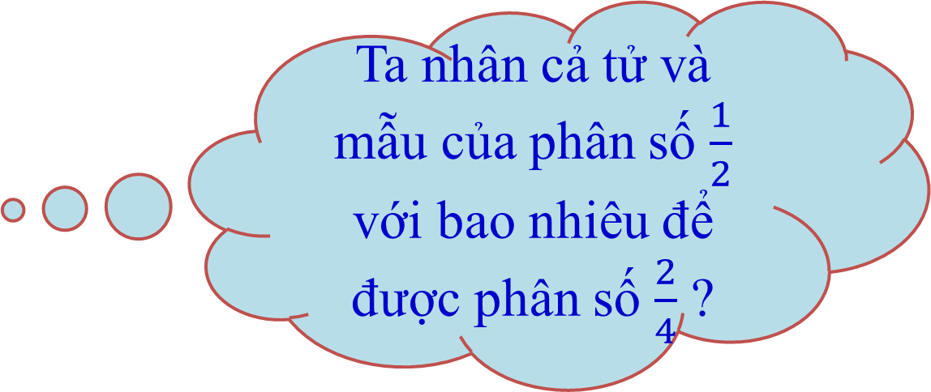
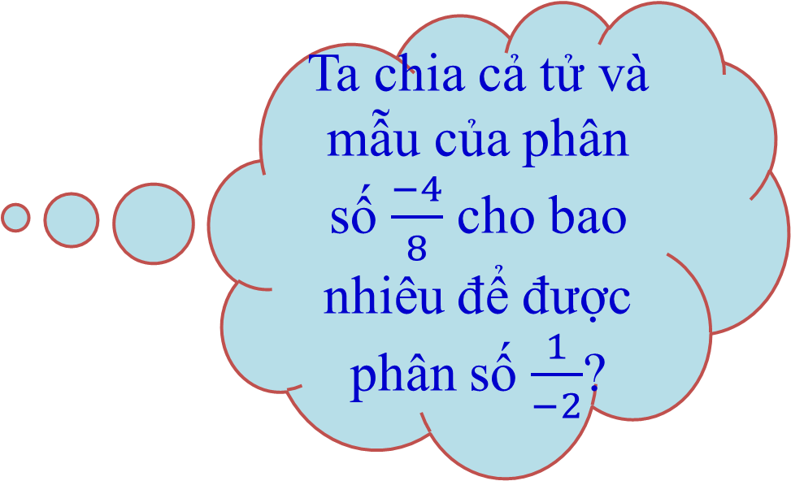
Ta nhân cả tử và mẫu của phân số $\frac{1}{2}$ với bao nhiêu để được phân số $\frac{2}{4}$ ?
.2
Ta có:
Nhân cả tử và mẫu với 2
.2
Nếu ta nhân cả tử và mẫu của một phân số với một số nguyên khác 0 thì ta được một phân số bằng phân số đã cho.
Qua đó em rút ra nhận xét gì?
Ta chia cả tử và mẫu của phân số $\frac{−4}{8}$ cho bao nhiêu để được phân số $\frac{1}{−2}$?
:(- 4)
Ta có:
Chia cả tử và mẫu cho - 4
:(- 4)
Nếu ta chia cả tử và mẫu của một phân số cho cùng một ước chung của chúng thì ta được một phân số bằng phân số đã cho.
Qua đó em rút ra nhận xét gì?

Slide 8

Từ những ví dụ trên, em hãy rút ra tính chất cơ bản của phân số?
2
Điền số thích hợp vào ô vuông:
.
-3
:
-5
.
-3
:
-5

Slide 9
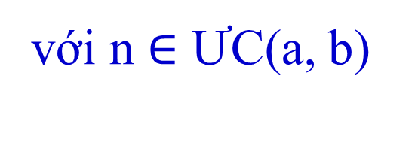
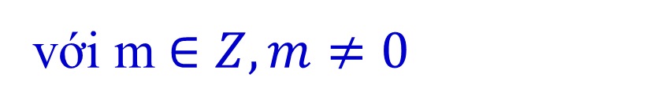
2.Tính chất cơ bản của phân số
- Nếu ta nhân cả tử và mẫu của một phân số với cùng một số nguyên khác 0 thì ta được một phân số bằng phân số đã cho.
.m
với m $∈Z, m≠0$
.m
- Nếu ta chia cả tử và mẫu của một phân số cho cùng một ước chung của chúng thì ta được một phân số bằng phân số đã cho.
:n
với n $∈$ ƯC(a, b)
:n

Slide 10

Tiết 69. §3. TÍNH CHẤT CƠ BẢN CỦA PHÂN SỐ
2. Tính chất cơ bản của phân số
Nhận xét:
Ta có thể vận dụng tính chất vừa học để
viết phân số thành phân số bằng nó
Vậy ta có thể viết một phân số bất kì có mẫu âm thành phân số bằng nó và có mẫu dương bằng cách nhân cả tử và mẫu của phân số đó với -1.
và có mẫu số dương không?
Ví dụ:

Slide 11
Tiết 69. §3. TÍNH CHẤT CƠ BẢN CỦA PHÂN SỐ
2. Tính chất cơ bản của phân số
3
Viết mỗi phân số sau đây thành một phân số bằng nó và có mẫu dương:
Giải:
Lưu ý: - b là số đối của b

Slide 12


Tiết 69. §3. TÍNH CHẤT CƠ BẢN CỦA PHÂN SỐ
2. Tính chất cơ bản của phân số
Bài tập:
Hãy tìm 3 phân số bằng phân số ?
Ta có thể tìm được vô số phân số bằng phân số
Ta có thể tìm được bao nhiêu phân số bằng phân số
Vậy: Mỗi phân số có vô số phân số bằng nó.
Các phân số bằng nhau là các cách viết khác nhau của cùng một số mà người ta gọi là số hữu tỉ.

Slide 13
Tiết 69. §3. TÍNH CHẤT CƠ BẢN CỦA PHÂN SỐ
2. Tính chất cơ bản của phân số
Vậy: Mỗi phân số có vô số phân số bằng nó.
Các phân số bằng nhau là các cách viết khác nhau của cùng một số mà người ta gọi là số hữu tỉ.
Bài tập:
Hãy viết số hữu tỉ dưới dạng các phân số khác nhau?

Slide 14



Tiết 69. §3. TÍNH CHẤT CƠ BẢN CỦA PHÂN SỐ
Bài tập trắc nghiệm
1. Hãy chọn ra một câu sai
A
B
C
D

Slide 15


2. Hãy chọn ra câu đúng
A
B
C
D

Slide 16
Củng cố
Phát biểu tính chất cơ bản của phân số?
Bài tập:
1. Phân số sau bằng phân số nào? Vì sao?

Slide 17
2. Các số phút sau đây chiếm bao nhiêu
phần của một giờ?
Tiết 70: TÍNH CHẤT CƠ BẢN CỦA PHÂN SỐ
5 phút
10 phút
15 phút
45 phút

Slide 18
Hướng dẫn về nhà
Học thuộc khái niệm phân số, định nghĩa phân số bằng nhau, tính chất cơ bản của phân số.
Làm bài tập 3; 4 SGK-tr6;
bài tập 6; 7 SGK-tr8;
bài tập 11; 12; 13 SGK-tr11.
- Ôn lại rút gọn phân số ở lớp 5.

Slide 19


CẢM ƠN
TẤT CẢ CÁC EM!
Xin chân thành cảm ơn các thầy, cô giáo đã tham gia dự giờ cùng cô trò!

Slide 20
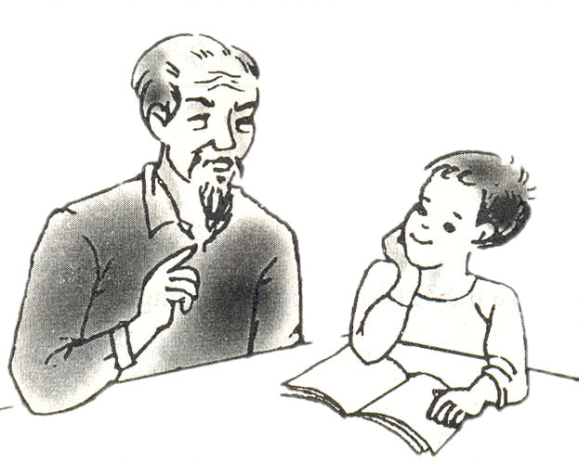
Bài 14 (SGK-11)
Đố: Ông đang khuyên cháu điều gì ?
Điền số thích hợp vào ô vuông để có hai phân số bằng nhau. Sau đó, viết các chữ cái tương ứng với các số tìm được vào các ô ở hai hàng dưới cùng, em sẽ trả lời được câu hỏi nêu trên.

Slide 21
24
-27
A
M
G
25
S
O
20
T
32
45
-35
I
-2
C
Y
7
E
K
64
N
100
18
C
O
C
O
N
G
M
A
I
S
A
T
7 20 7 20 18 -27 24 25 -2 45 25 32
C
O
N
G
A
Y
N
E
N
K
I
M
7 20 18 -27 25 -35 18 100 18 64 -2 24
Notes:
Nhấp chuột vào chữ cái để hiển thị kết quả.

Slide 22
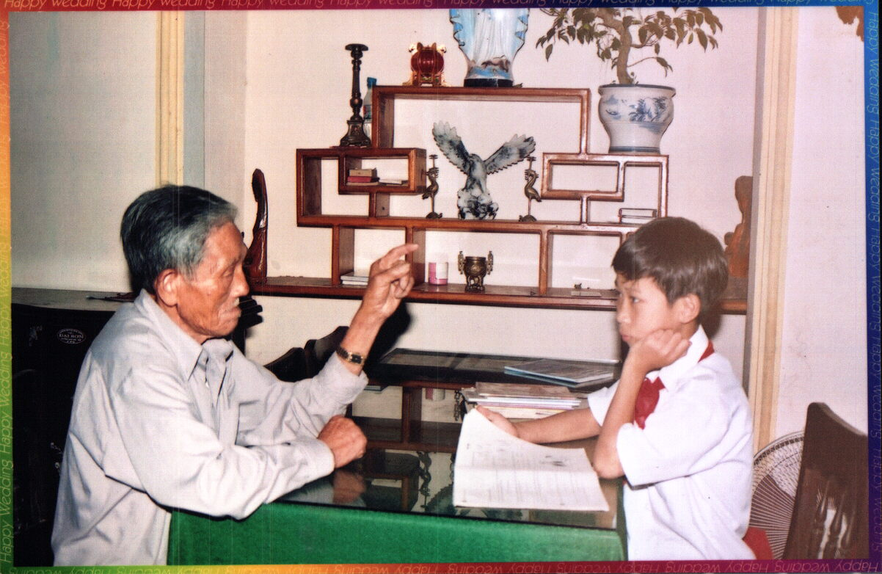
C
Ó
C
Ô
N
G
M
À
I
S
Ắ
T
C
Ó
N
G
À
Y
N
Ê
N
K
I
M

